Slide 1
Урок математики в 4-в классе
17 марта.
Классная работа.

Slide 2
«Трудность решения в какой-то мере входит в само понятие задачи:
там, где нет трудности,
нет и задачи.»
Джордж Пойа

Slide 3
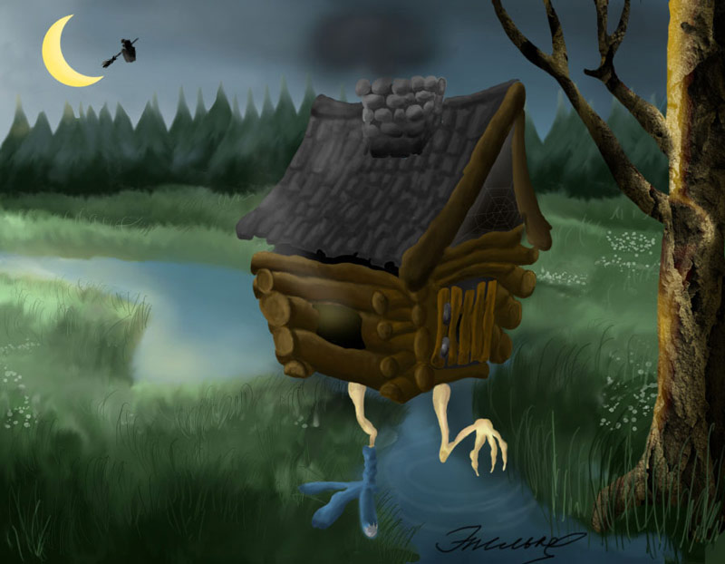
Решите задачу:
Избушка на курьих ножках за 8 ч пробежала 72 км. С какой средней скоростью бежала избушка ?
9км/ч

Slide 4
Решите задачу:
Маша прочитала 450 страниц за 15 дней. Каждый день она читала одинаковое количество страниц. Какова производительность чтения Маши?
30 стр. /день

Slide 5
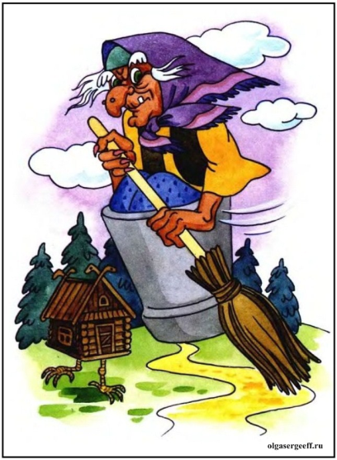
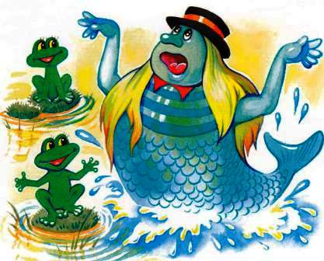
Решите задачу:
Водяной плывёт 12 км за 4 часа, а Баба – Яга на метле пролетает это же расстояние за 2 часа. На сколько километров в час средняя скорость Бабы – Яги больше?
на 3 км/ч

Slide 7
 | цена | количество | стоимость
картофель | ? руб/кг | 2 кг | 80 руб
капуста | 37 руб/кг | 2 кг | ? руб
морковь | 20 руб/кг | 2 кг | ? руб
горох | 25 руб/кг | 2 кг | ? руб
петрушка | ? руб/кг | 2 кг | 160 руб
свёкла | ? руб/кг | 2 кг | 48 руб

Slide 8
 | цена | количество | стоимость
картофель | 40 руб/кг | 2 кг | 80 руб
капуста | 37 руб/кг | 2 кг | 74 руб
морковь | 20 руб/кг | 2 кг | 40 руб
горох | 25 руб/кг | 2 кг | 50 руб
петрушка | 80 руб/кг | 2 кг | 160 руб
свёкла | 24 руб/кг | 2 кг | 48 руб

Slide 9
ПРИ ОДИНАКОВОМ КОЛИЧЕСТВЕ УВЕЛИЧЕНИЕ ЦЕНЫ В НЕСКОЛЬКО РАЗ ПРИВОДИТ К УВЕЛИЧЕНИЮ СТОИМОСТИ В ЭТО ЖЕ ЧИСЛО РАЗ ПРИ ОДИНАКОВОМ КОЛИЧЕСТВЕ УМЕНЬШЕНИЕ ЦЕНЫ В НЕСКОЛЬКО РАЗ ПРИВОДИТ К УМЕНЬШЕНИЮ СТОИМОСТИ В ЭТО ЖЕ ЧИСЛО РАЗ

Slide 10
ТАНЦЕВАЛЬНАЯ МИНУТКА

Slide 12
Сегодня на уроке
я узнал….
я научился…
я могу…
было трудно…

Slide 13
«Недостаточно лишь понять задачу, необходимо желание решить её. Без сильного желания решить трудную задачу невозможно, но при наличии такового возможно. Где есть желание, найдётся путь!»
Джордж Пойа

Slide 14
Молодцы!

